Slide 1
Kaggle Gemma大赛 赛题分析和Baseline详解
导师：William

Slide 2
1
赛题分析
2
数据EDA
3
模型选择及训练代码构建
4
提交成绩

Slide 3
1 赛题分析
Competition Analysis

Slide 4
1 赛题分析
Competition Analysis
本次竞赛的目标是创建一个notebook，演示如何使用 Gemma LLM 完成以下数据科学任务之一：
解释或教授基本数据科学概念。
回答有关 Python 编程语言的常见问题。
总结 Kaggle 解决方案。
解释或教授 Kaggle 竞赛解决方案文章中的概念。
回答有关 Kaggle 平台的常见问题。

Slide 5
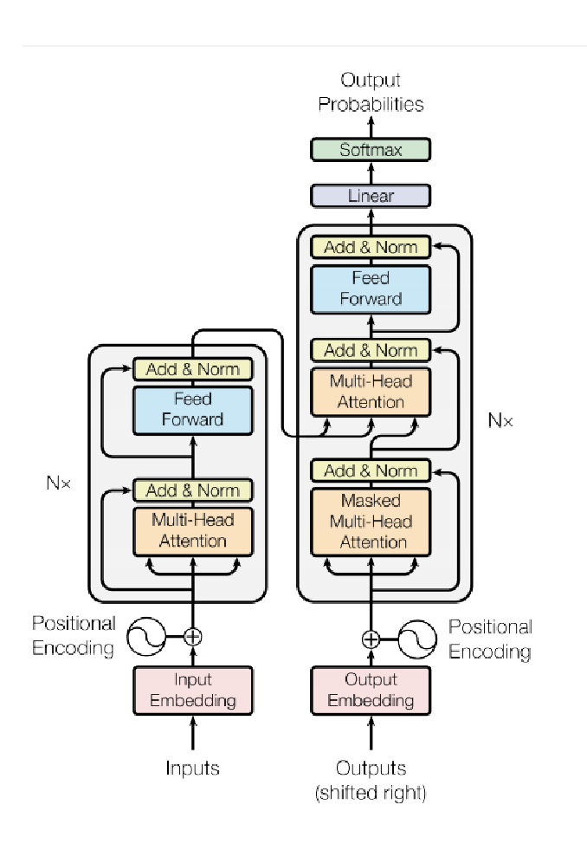
2 基础知识
Basic Knowledge

Slide 6

我承诺： 4周努力上TOP100！
请让我们一起立一个flag！

Slide 7
结语
再小的细节，也值得被认真对待

Slide 8

service@deepshare.net.net

